Slide 1

Internet das Coisas
Primeira lei de OHM

Slide 2

Conceito
Resistores: Elemento linear passivo que exclusivamente dissipa energia
Capacitores e indutores: Elementos lineares passivos que armazenam energia que posteriormente pode ser recuperada
Capacitores e Indutores
Impedância é alterada pela variação no fluxo de cargas (frequência)
Resistores
Impedância não é alterada pela variação no fluxo de cargas (frequência)

Slide 3
Conceito
Resistores: Elemento linear passivo que exclusivamente dissipa energia
Capacitores e indutores: Elementos lineares passivos que armazenam energia que posteriormente pode ser recuperada
Capacitores e Indutores
Impedância é alterada pela variação no fluxo de cargas (frequência)
Resistores
Impedância não é alterada pela variação no fluxo de cargas (frequência)

Slide 4
Conceito
Resistores e capacitores são os componentes mais comuns nos circuitos elétricos.
Entre as principais aplicações podemos citar: Sistemas de comunicação, sistemas de potência, filtros e memória dinâmica de computadores
Capacitores e Indutores
Impedância é alterada pela variação no fluxo de cargas (frequência)
Resistores
Impedância não é alterada pela variação no fluxo de cargas (frequência)

Slide 5
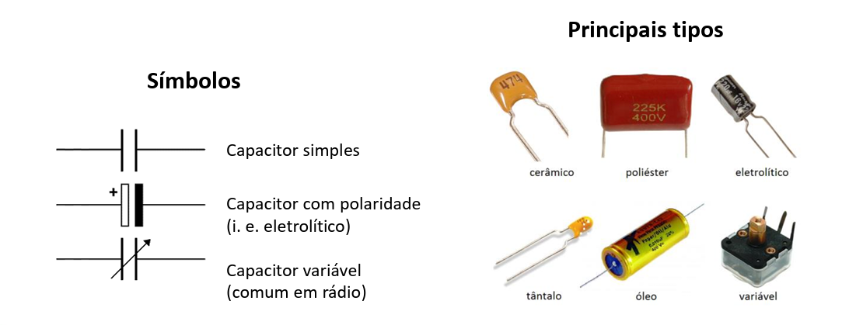
Conceito
Resistores e capacitores são os componentes mais comuns nos circuitos elétricos.
Entre as principais aplicações podemos citar: Sistemas de comunicação, sistemas de potência, filtros e memória dinâmica de computadores

